Slide 1
Visão por Computador e Processamento de Imagem
Processamento Digital de Imagem
Luís Paulo Peixoto dos Santos

Slide 2
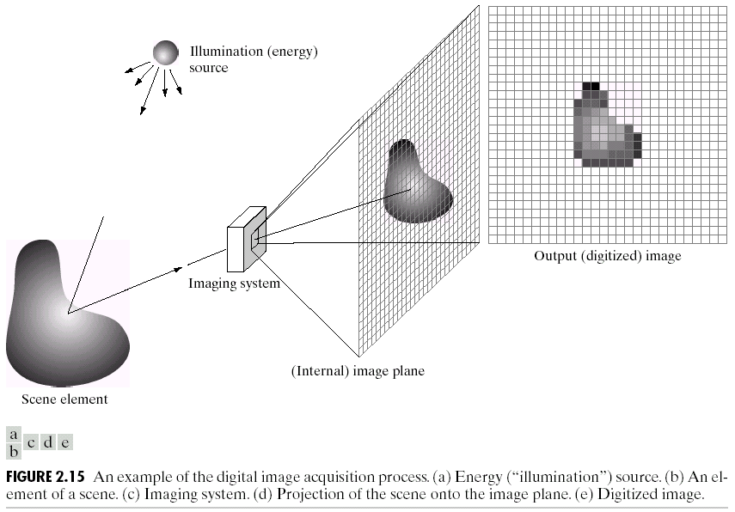



Imagem Digital
$$x$$
$$y$$
$$0≤f\left(x,y\right)<L$$

Slide 3
Imagem Digital

Slide 4
Imagem Digital
sampling (amostragem) –
discretização das coordenadas
quantização –
discretização das amplitudes

Slide 5
Imagem Digital

Slide 6
Processamento Digital de Imagem
Tratamento de imagens digitais usando computadores digitais
Processamento
de Imagem
Visão por
Computador
?
Processamento digital de imagem:
processos cujos inputs e outputs são imagens digitais e
processos que extraem atributos a partir de imagens digitais, incluindo a identificação de objectos individuais

Slide 7
Processamento Digital de Imagem
1921: aparecimento de imagens digitais
a indústria dos jornais transmite as primeiras imagens por cabo entre Nova Iorque e Londres
não se trata de Processamento Digital de Imagem
o computador digital não existia ainda

Slide 8
Processamento Digital de Imagem
A utilização de computadores para melhorar imagens digitais teve o seu início no Jet Propulsion Laboratory (Pasadena, California) em 1964 para corrigir distorções nas imagens da Lua transmitidas pela sonda Ranger 7
The first picture of the moon by a U.S. spacecraft.
Ranger 7
31, July, 1964
17 minutes before impact
[NASA]

